Slide 1
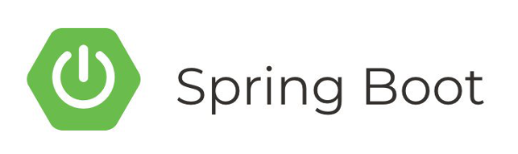
6장. 유효성 검사, 예외 처리, 배포
Validation, Exceptions

Slide 2
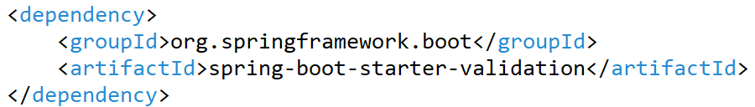
유효성 검사(Validation)
유효성 검사
Bean Validation을 이용한 유효성 검사는 웹 애플리케이션을 구성하는 특정
도메인 클래스의 프로퍼티(멤버 변수) 즉 필드에 대한 유효성 검사의 제약사항 애너테이션을 선언하여 해당 멤버 변수의 값이 올바른지 검사하는 것이다.
@제약사항 애너테이션을 선언하다.
@Valid를 이용한 유효성 검사를 실행 한다.
뷰 페이지에 오류 메시지를 출력한다.
Validation 의존성 추가

Slide 3
유효성 검사(Validation)
유효성 검사
제약사항 애너테이션 유형
메서드 | 설명
@NotEmpty | 프로퍼티 값이 null, 빈 문자열이 아닌지 모두 검사
@Email | 이메일 형식인지 검사
@Size | 프로퍼티 값이 가질 수 있는 최대, 최소 길이 검사
@Max | 프로퍼티 값이 가질 수 있는 최대 길이 검사
@Min | 프로퍼티 값이 가질 수 있는 최소 길이 검사

Slide 4
유효성 검사(Validation)
유효성 검사
제약사항 애너테이션 기본 메시지
메서드 | 설명
@NotEmpty | 비어 있을 수 없습니다.
@Email | 올바른 형식의 이메일 주소여야 합니다.
@Size(min=, max=) | 크기가(min)에서 (max) 사이여야 합니다.
@Max(value=) | (value) 이하 여야 합니다.
@Min(value=) | (value) 이상 이어야 합니다.

Slide 5
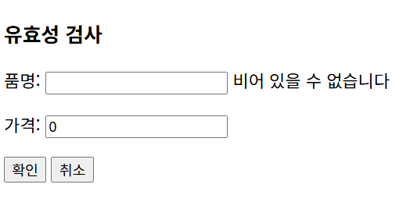
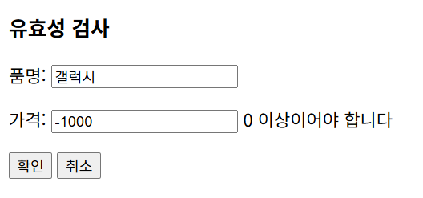
유효성 검사(Validation)

Slide 6
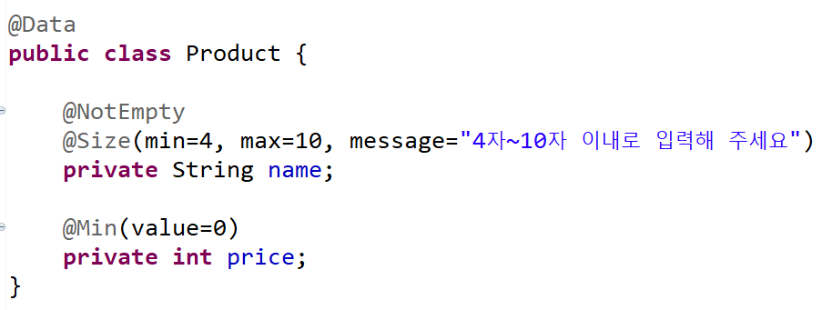
유효성 검사(Validation)
Product DTO
기본 메시지 대체

Slide 7
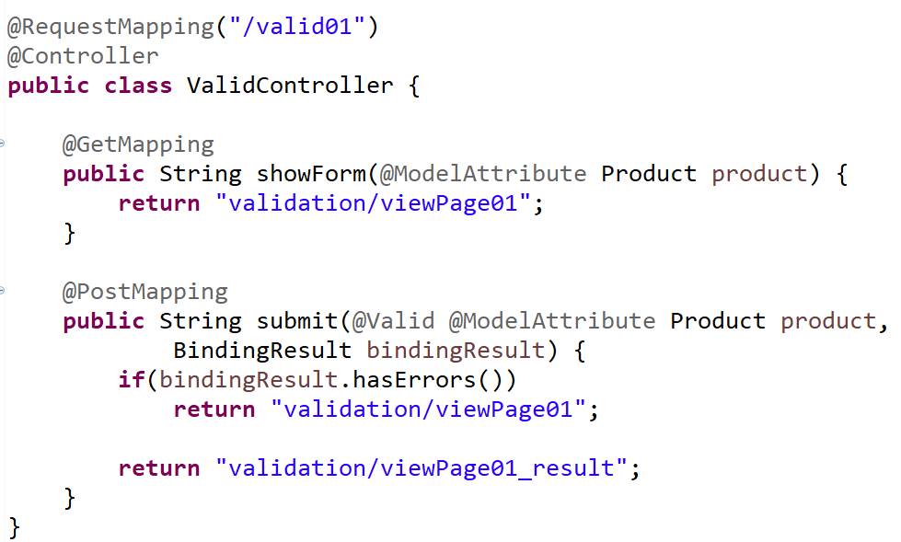
유효성 검사(Validation)
ValidController

Slide 8
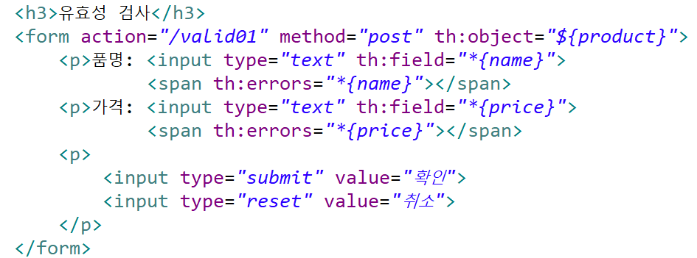
유효성 검사(Validation)
viewPage01

Slide 9
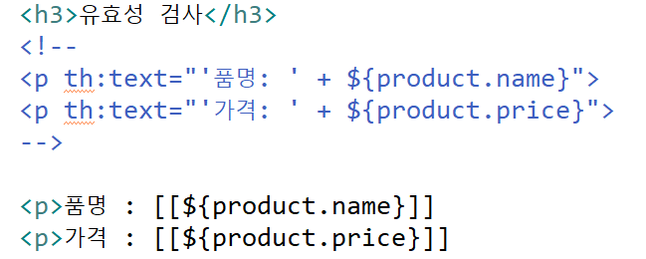
유효성 검사(Validation)
viewPage01_result

Slide 10
예외 처리(Exception Handling)
예외 처리
예외의 개념
사용자가 시스템을 사용하다 보면 웹 페이지 URL 경로를 잘못 입력하거나 파라미터를 잘못 전달하여 문제가 발생하는 경우가 있다.
또는 서버에서 실행되는 프로그램에서 생각하지 못했던 문제가 발생할 수 도 있다.
이렇게 사용자의 부주의나 코드 자체의 오류로 인해 문제가 발생했을때, 발생된 문제를 적절하게 처리하지 않으면 사용자 브라우저에서 에러 메시지가 출력된다.

Slide 11
예외 처리(Exception Handling)
예외 처리
스프링부트에서 예외를 처리하는 방법
1) @ControllerAdvice 어노테이션을 이용하여 모든 컨트롤러에서 발생하는
예외를 일괄적으로 처리한다. (전역 예외 처리)
2) @ExceptionHandler 어노테이션을 이용하여 각 컨트롤러마다 발생하는
예외를 개별적으로 처리한다. (로컬 예외 처리)

Slide 12
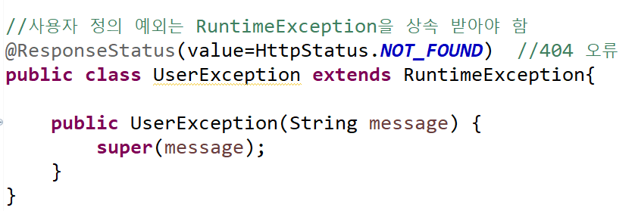
예외 처리(Exception Handling)
사용자 정의 예외 만들기
RuntimeException을 상속받아 만든다.

Slide 13
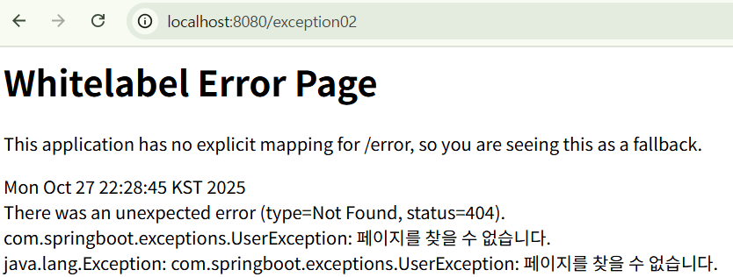
예외 처리(Exception Handling)
404 오류 – 페이지를 찾을 수 없을 때

Slide 14
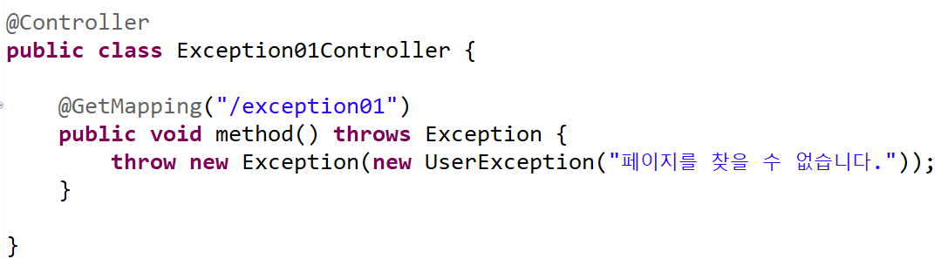
예외 처리(Exception Handling)
404 오류 – 페이지를 찾을 수 없을 때

Slide 15
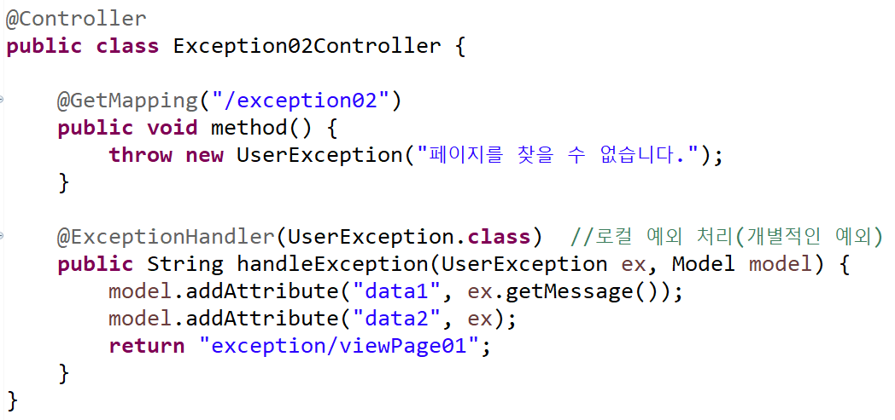
예외 처리(Exception Handling)
@ExceptionHandler 사용한 예외 처리

Slide 16
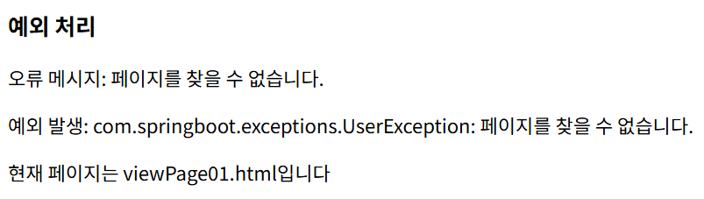
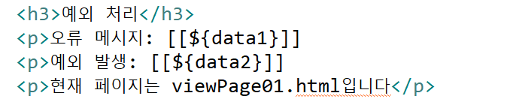
예외 처리(Exception Handling)
@ExceptionHandler 사용
viewPage01.html

Slide 17
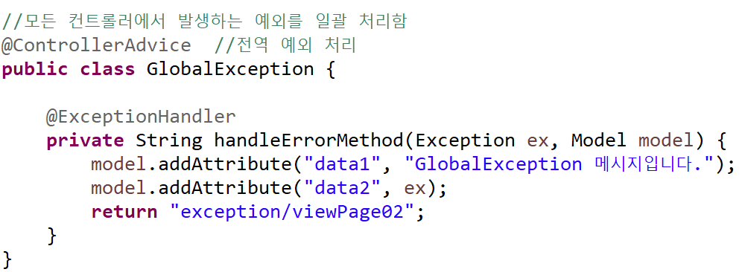
예외 처리(Exception Handling)
@ControllerAdvice 사용한 예외 처리

Slide 18
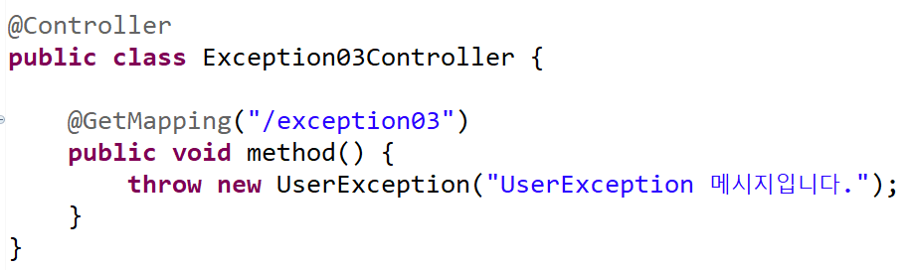
예외 처리(Exception Handling)
@ControllerAdvice를 사용한 예외 처리

Slide 19
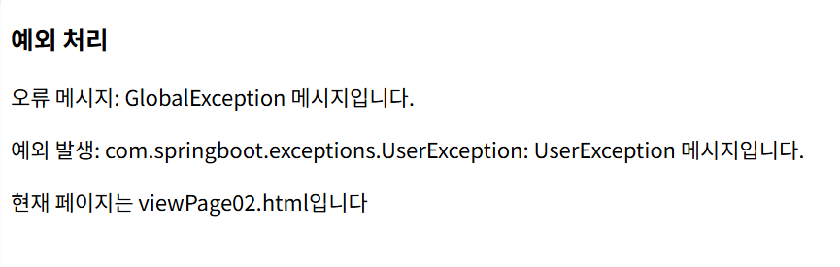
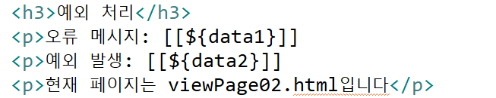
예외 처리(Exception Handling)
@ControllerAdvice 사용
viewPage02.html

Slide 20
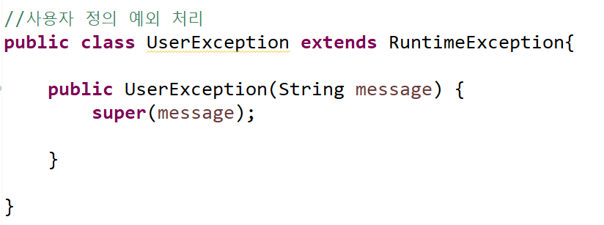
Friends 프로젝트
사용자 정의 예외 만들기 - UserException

Slide 21
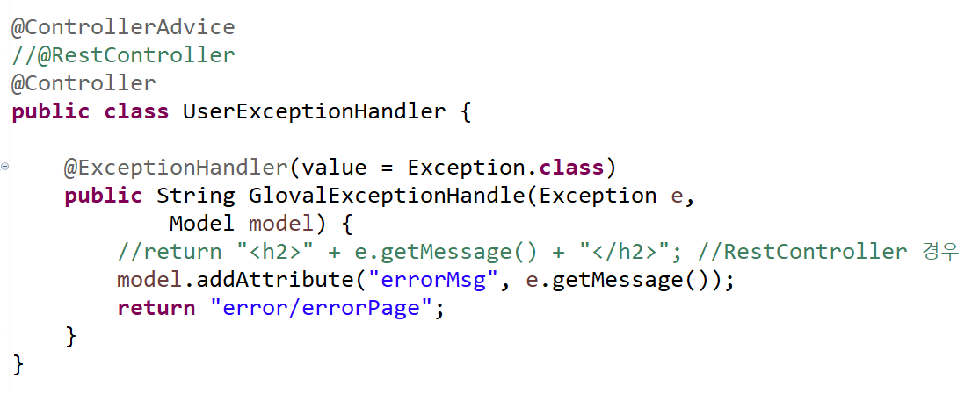
Friends 프로젝트
전역으로 예외 다루기 - @ExceptionHandler

Slide 22
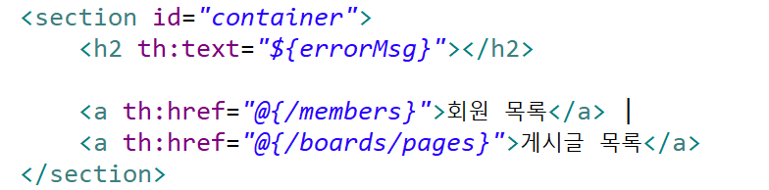
Friends 프로젝트
에러 페이지 – errorPage.html

Slide 23
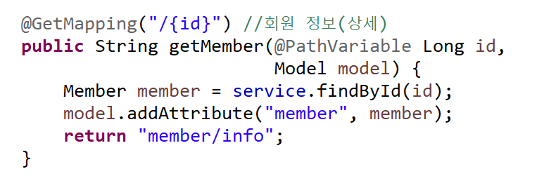
Friends 프로젝트
회원이 존재하지 않을 때 예외 처리 - MemberController

Slide 24
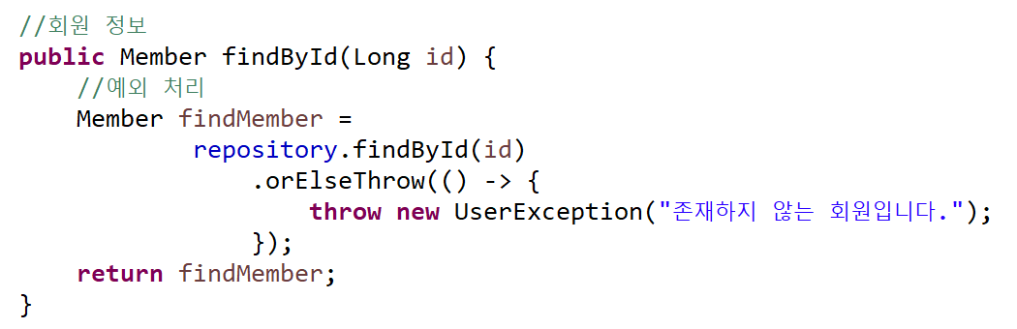
Friends 프로젝트
회원이 존재하지 않을 때 예외 처리 - MemberService

Slide 25
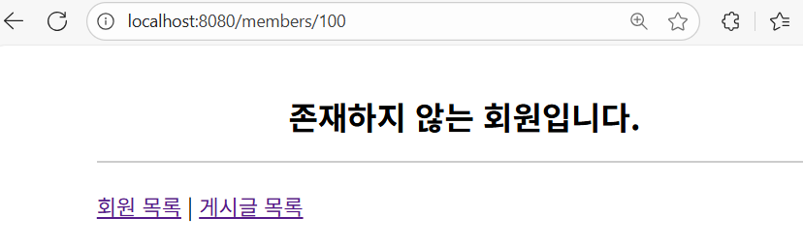
Friends 프로젝트
100번 회원이 존재하지 않을 때 예외 처리

Slide 26
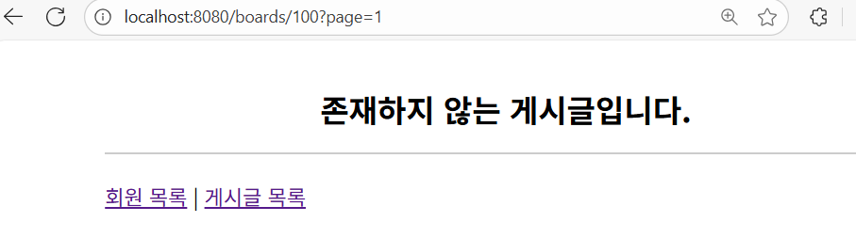
Friends 프로젝트
100번 게시글이 존재하지 않을 때 예외 처리

Slide 27
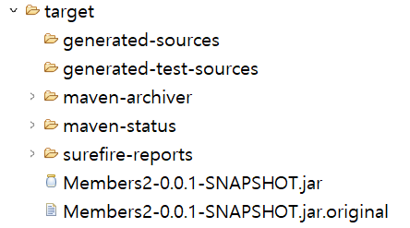
배포(Deploy)
배포하기
프로젝트 > 우클릭 > Run As > Maven install
target > 프로젝트이름.jar 파일 생성

Slide 28
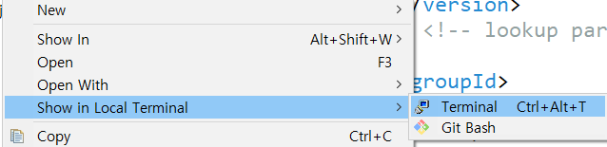
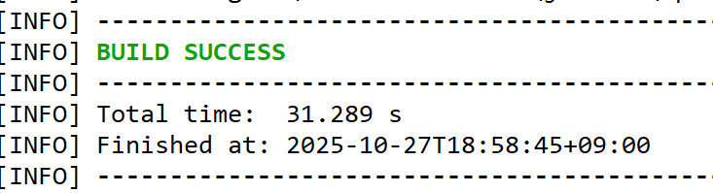
배포(Deploy)
jar 파일 실행
프로젝트이름.jar > 우측메뉴 > Show in Local Terminal > Terminal
java -jar 프로젝트이름.jar 명령 입력

Slide 29
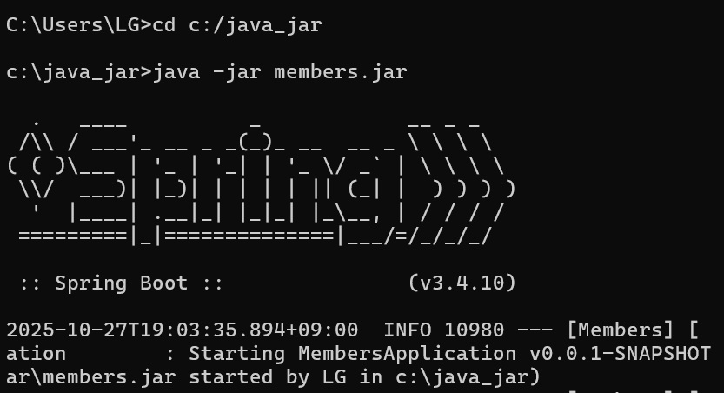
배포(Deploy)
jar 파일 실행
명령 프롬프트(CMD)에서 실행하기

Slide 30

배포(Deploy)
브라우저에서 실행

